Slide 1


課程名稱-微量營養素-礦物質
李淑玲
09

Slide 2
礦物質
第一節 礦物質功能
第二節 主要礦物質(巨量)
第三節 微量礦物質(微量)

Slide 3
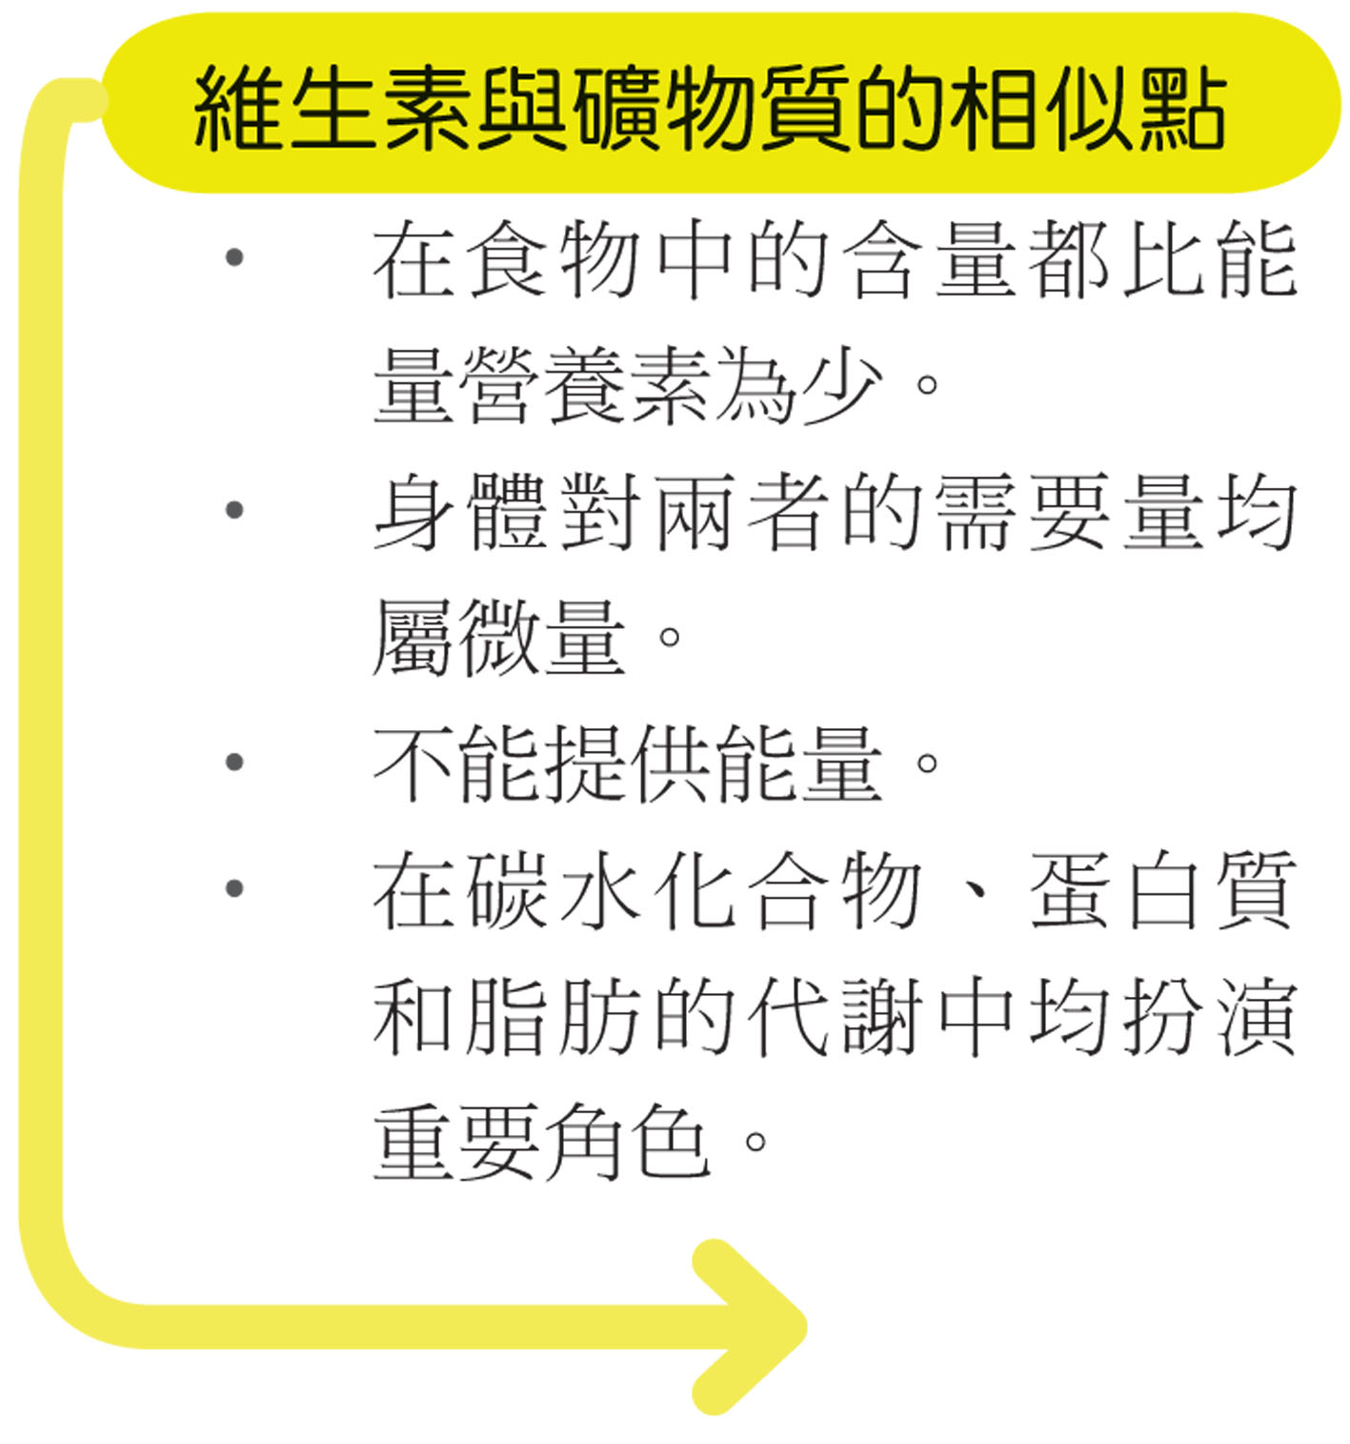
維生素與礦物質

Slide 4
礦物質功能
功能
(一)構成身體組織的成份
(二)協助蛋白質和酵素發揮正常功能
(三)參與體內的生化反應
(四)訊息的傳遞
(五)維持酸鹼平衡、滲透壓以及水分平衡
(六)一些激素、輔酶的組成

Slide 5
礦物質
巨量礦物質
  每日需求量大於100毫克
  鈣、磷、鉀、鎂 、鈉、氯、 硫
微量元素
  每日需求量通常小於100毫克，
  如鐵、鋅、碘、硒、氟、鉻等。

Slide 6
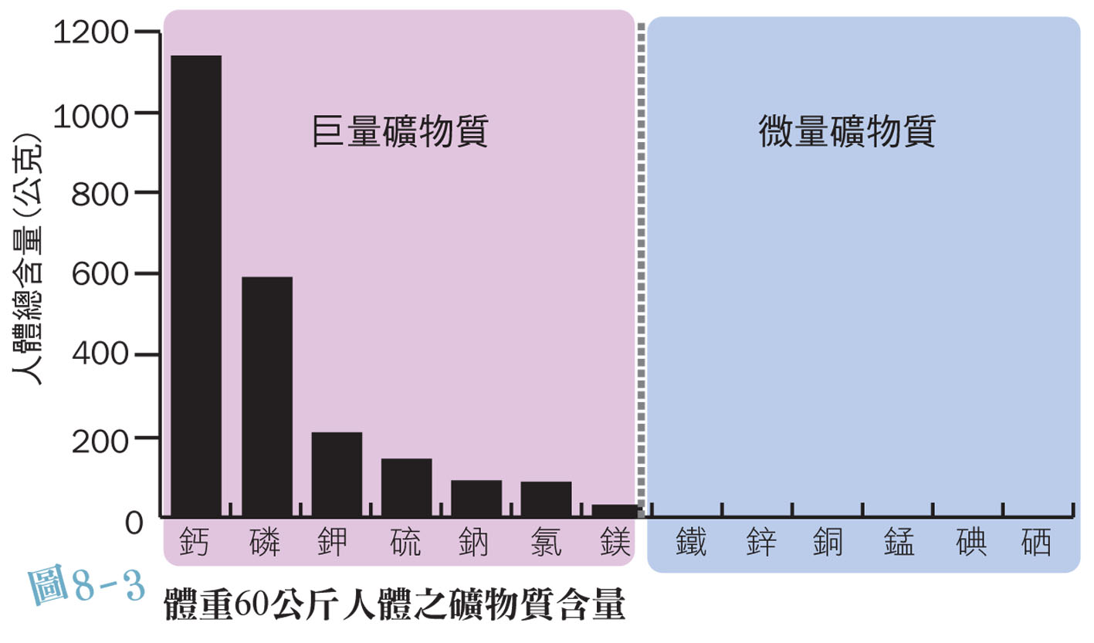
礦物質營養素

Slide 7
第二節 主要礦物質(巨量)
鈣
磷
鈉
鉀
氯
鎂
硫

Slide 8
鈣
第二節 主要礦物質(巨量)
含量最大，佔總體重的1.5~2%
99%用來構成骨骼和牙齒
1%存於血漿和體液中，執行重要代謝。
功能：
  生成骨骼與牙齒
  細胞內訊息傳遞，調節酵素活性與細胞機能
  正常神經傳導，心跳，肌肉活動等
  正常凝血機制

Slide 9
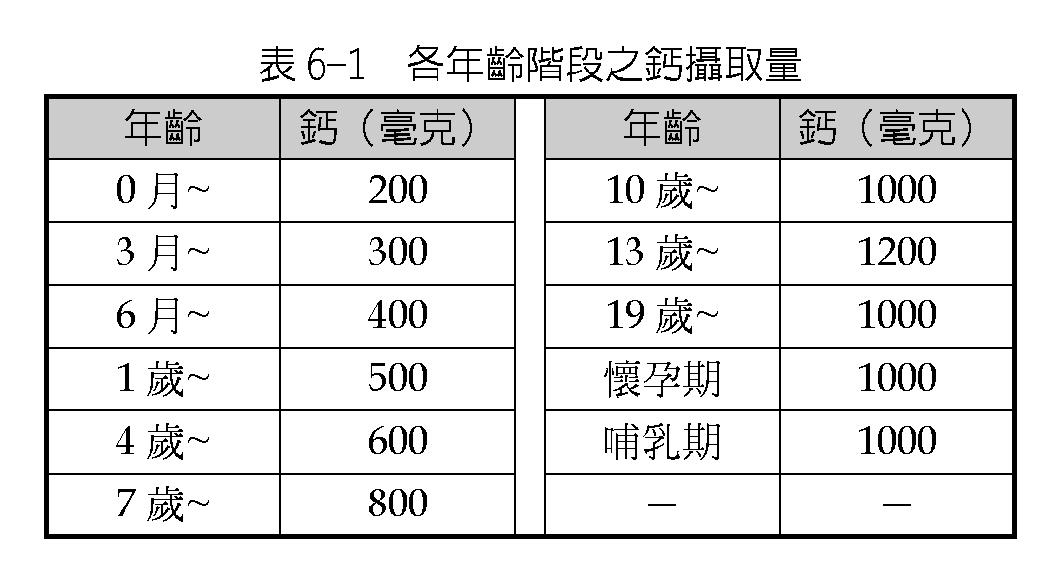
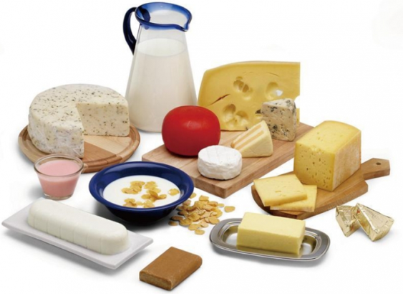
每日需要量
第二節 主要礦物質(巨量)

Slide 10
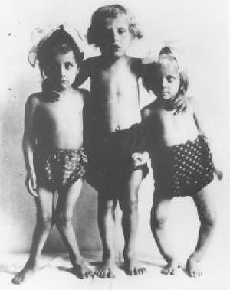
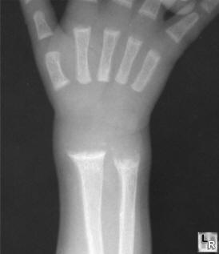
鈣-缺乏與過多
第二節 主要礦物質(巨量)
兒童
  佝僂症
成人
  軟骨病
  骨質疏鬆

Slide 11
第二節 主要礦物質(巨量)
鈣
磷
鈉
鉀
氯
鎂
硫

Slide 12
磷
第二節 主要礦物質(巨量)
80~90% 磷與鈣複合存於骨骼中
能量的產生需要有磷的存在
功能：
  磷脂質是細胞膜的主要成分。
  磷酸鹽是骨骼與牙齒的重要組成分。
  協助代謝作用的中間反應(如：磷酸化作用)
  協助維持體液、血液的酸鹼平衡

Slide 13
磷
第二節 主要礦物質(巨量)
60~70%從飲食獲得，飲食中Ca/P的適當比例約為1:1。
來源：
  廣佈於食物中，主要來自於含豐富蛋白質的食物及全榖類

Slide 14
第二節 主要礦物質(巨量)
鈣
磷
鈉
鉀
氯
鎂
硫

Slide 15
鈉 (Na)
第二節 主要礦物質(巨量)
細胞外液主要的陽離子
功能
  體液平衡
  酸鹼平衡
  協助細胞滲透性：Na⁺-K⁺-ATPase
  正常肌肉的興奮性

Slide 16
鈉 (Na)
第二節 主要礦物質(巨量)
來源：高度加工的食物通常含有高量的鈉
缺乏與過多?
  膳食中鈉的問題不在缺乏，而是”過多”!!
  不少食物或調味料吃起來不特別鹹，鈉含量卻很高，例如白吐司、蘇打餅、麵線、麵包、油飯、沾醬、海帶、魚丸、洋芋片等，高鈉食物無所不在。

Slide 17
第二節 主要礦物質(巨量)
減低鈉攝取方法
多吃生鮮食物：減少過多調味、少吃加工食品。
慎選調味食材：用薑汁、胡椒、洋蔥、辣椒、番茄、檸檬等辛香料，代替胡椒鹽、辣椒醬、食鹽或味精。
改變醃肉方式：可用酸甜水果泥取代醬油。
少沾醬、少喝濃湯(火鍋湯)：少用沾醬，或以薑汁、紅酒醋、蘿蔔泥代替。
Notes:
，不僅有香味，水果酵素可讓肉變得更軟嫩好吃

Slide 18
第二節 主要礦物質(巨量)
鈣
磷
鈉
鉀
氯
鎂
硫

Slide 19
鉀 (K)
第二節 主要礦物質(巨量)
體內含量約為鈉的二倍
細胞內的主要陽離子
功能
  水分電解質的平衡(鉀、鈉、氫 共同參與)。
  人體酸鹼平衡的維持。
  細胞生長及代謝所必需(主要影響醣類代謝及蛋白質合成過程)。
  肌肉活力：影響心肌和骨骼肌的活動。

Slide 20
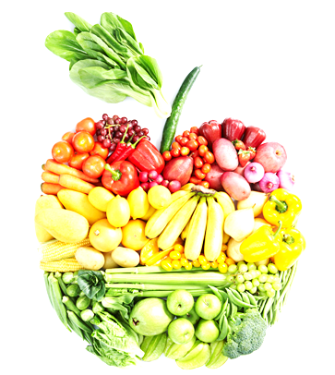
第二節 主要礦物質(巨量)
鉀離子不平衡的結果
  低血鉀，常見原因為：攝取減少、流失過多，如腹瀉、嘔吐等。
  當人體發生低血鉀時，將影響人體的心臟血管、中樞神經、消化、泌尿及肌肉系統。
來源：
  鉀離子存在許多食物，其中以蔬菜、水果居多。

Slide 21
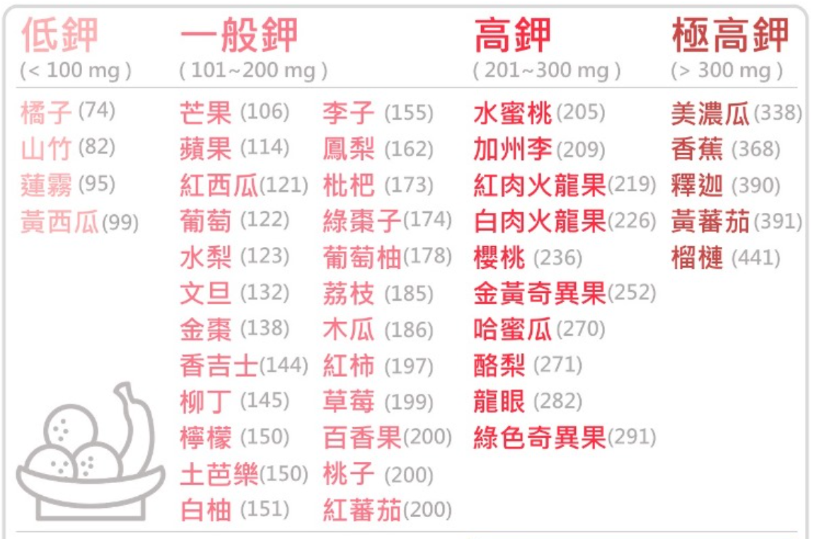
鉀
第二節 主要礦物質(巨量)
https://www.careonline.com.tw/2017/08/serum-k.html

Slide 22
第二節 主要礦物質(巨量)
鈣
磷
鈉
鉀
氯
鎂
硫

Slide 23
氯 (Cl)
第二節 主要礦物質(巨量)
細胞外主要的陰離子
功能
  氯與鈉、鉀同等重要，多集中於細胞外液，都具有電解質的功能。
  酸鹼平衡
  胃酸的主要成分
來源：食鹽和加工食品

Slide 24
第二節 主要礦物質(巨量)
鈣
磷
鈉
鉀
氯
鎂
硫

Slide 25
鎂 (Mg)
第二節 主要礦物質(巨量)
70%的鎂與鈣、磷結合形成骨鹽
廣佈於具代謝功能的細胞
二價鎂離子與ATP形成複合體
細胞內液重要的陽離子
功能：
  醣類代謝、蛋白質代謝
  細胞再生與生長
  平滑肌的作用：減少將造成血管擴張並抑制平滑肌的動作

Slide 26
鎂
第二節 主要礦物質(巨量)
來源：天然未加工的食物含量較多
  以綠色蔬菜含量豐富
  鎂是葉綠體中的主要成分之ㄧ。
  鎂易在烹調中(如水煮)過程中流失。

Slide 27
第二節 主要礦物質(巨量)
鈣
磷
鈉
鉀
氯
鎂
硫

Slide 28
硫
第二節 主要礦物質(巨量)
  為構成毛髮、軟骨、肌腱、指甲、皮膚、胰島素等之必須成分。
  為胺基酸與維生素成分之一。
  蛋、肉、豆類中均有含硫的胺基酸成分。

Slide 29
第三節 微量礦物質(微量)
第三節 微量礦物質(微量)
鐵、鋅、碘、硒、氟、鉻

Slide 30
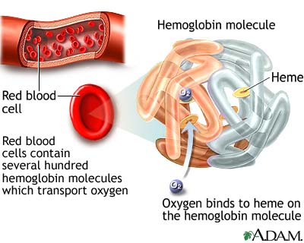
鐵離子
第三節 微量礦物質(微量)
鐵的功能與利用
  形成細胞內外各種含鐵的蛋白質和酵素：
  血紅素：氧氣運送 (肌紅素)
  鐵硫蛋白質：粒線體產生能量
  核甘酸還原酶：製造DNA的原料
(血紅素)
(鐵基質)

Slide 31
鐵離子
第三節 微量礦物質(微量)
鐵的缺乏：
  小球性貧血：缺鐵性貧血
    輕微貧血較少臨床徵狀
    嚴重貧血:皮膚蒼白、身體虛弱、疲倦、頭暈目眩、食慾不振、怕冷等現象
鐵的過多症：
  血鐵質沈著症：造成器官腫大

Slide 32
第三節 微量礦物質(微量)
鐵在食物中存在形式：
  肉類、禽類及魚類的鐵質，約有40%是血基質鐵(Heme iron)
  其餘是植物來源的非血基質鐵(Non heme iron)
  血基質鐵的吸收率較高20-35%，非血基質鐵其收率只有2-20%。
食物來源
  蛋黃、牛奶、瘦肉、海藻類、豆類、全榖類、綠葉蔬菜等

Slide 33
鐵離子
第三節 微量礦物質(微量)
建議劑量：
  10-15毫克
  國人膳食營養建議量女性為15毫克
  女性運動員需增加攝取達70%，若是素食運動員、練跑者，鐵質每日建議攝取18毫克以上。

Slide 34
第三節 微量礦物質(微量)
第三節 微量礦物質(微量)
鐵
鋅
銅
碘
硒

Slide 35
鋅
第三節 微量礦物質(微量)
功能：
  與生長發育及細胞分裂有關酵素反應。
  參與人體許多重要酶的組成、並與能量代謝、蛋白質、脂肪代謝有關。
  維持性腺功能重要的礦物質
  與味覺及食慾控制功能有關

Slide 36
鋅
第三節 微量礦物質(微量)
很多日常食物都含有鋅，以動物內臟、 牛奶、穀類、豆類含量較高。
  以動物內臟及海鮮類含量最豐富 (牡蠣 含量高) 。
鋅的生物有效性:
  動物性來源 > 植物性來源
  動物性食品的吸收率會比植物性食品要來的好

Slide 37
第三節 微量礦物質(微量)
第三節 微量礦物質(微量)
鐵
鋅
銅
碘
硒

Slide 38
銅
第三節 微量礦物質(微量)
生理功能
  銅是構成細胞色素酶及細胞色素氧化酶的重要物質，是合成人體30多種酶的原料。
    超氧化陰離子歧化酶
    細胞色素氧化酶
    血漿藍蛋白

Slide 39
第三節 微量礦物質(微量)
第三節 微量礦物質(微量)
鐵
鋅
銅
碘
硒

Slide 40
碘
第三節 微量礦物質(微量)
功能：
  碘是構成甲狀腺激素，甲狀腺素及三碘甲狀腺胺酸的重要成分。
功能：
  調節新陳代謝。
  維持神經肌肉組織、調節能量。
  成長、發育、生殖、骨骼生成、蛋白質合成

Slide 41
碘
第三節 微量礦物質(微量)
食物
  海帶、海產為其最佳來源
  添加碘的食鹽。

Slide 42
第三節 微量礦物質(微量)
第三節 微量礦物質(微量)
鐵
鋅
銅
碘
硒

Slide 43
硒
第三節 微量礦物質(微量)
  為麩胱甘肽過氧化酶的重要成分，為抗氧化酵素。
  過多與缺乏狀況
    過多：長期會累積於肝臟、腎臟、血管、心臟中，造成毒性傷害。
    缺乏：若於兒童期缺乏，會導致關節僵硬、生長遲緩等。
食物來源與建議攝取量
    內臟、肉品、海產食物，植物性來源食物含硒量與土壤的硒含量有關。
    建議成人每天的攝取量為55微克

Slide 44
土壤的硒含量會影響作物的硒含量

